Slide 1






Thứ … ngày … tháng … năm …

Slide 2

KHÁM PHÁ

Slide 3


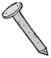
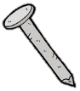










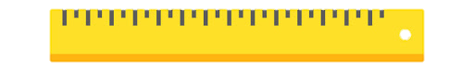
Điểm, đoạn thẳng
Dây treo cờ là 1 đoạn thẳng
Đầu mỗi chiếc đinh là 1 điểm
Điểm được vẽ bằng 1 dấu chấm
A
.
B
.
C
.
Đoạn thẳng BC
Trên bảng có 3 điểm A, B, C. Nối điểm B và điểm C, ta có đoạn thẳng BC.

Slide 4


Slide 5

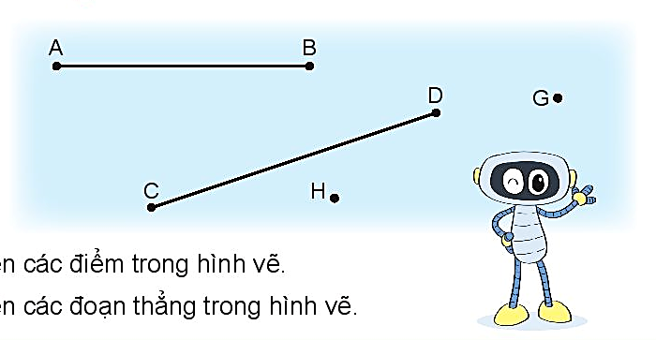
1
Kể tên các điểm trong hình vẽ.
Điểm: A, B, C, D, H, G
b) Kể tên các đoạn thẳng trong hình vẽ.
Đoạn thẳng: AB, CD

Slide 6
2
Kể tên các đoạn thẳng trong mỗi hình vẽ sau:
a) b)
M
.
A
.
C
.
N
.
.
.
D
.
B
P
Đoạn thẳng
MN, MP , NP
Đoạn thẳng
AB , BC , CD

Slide 7
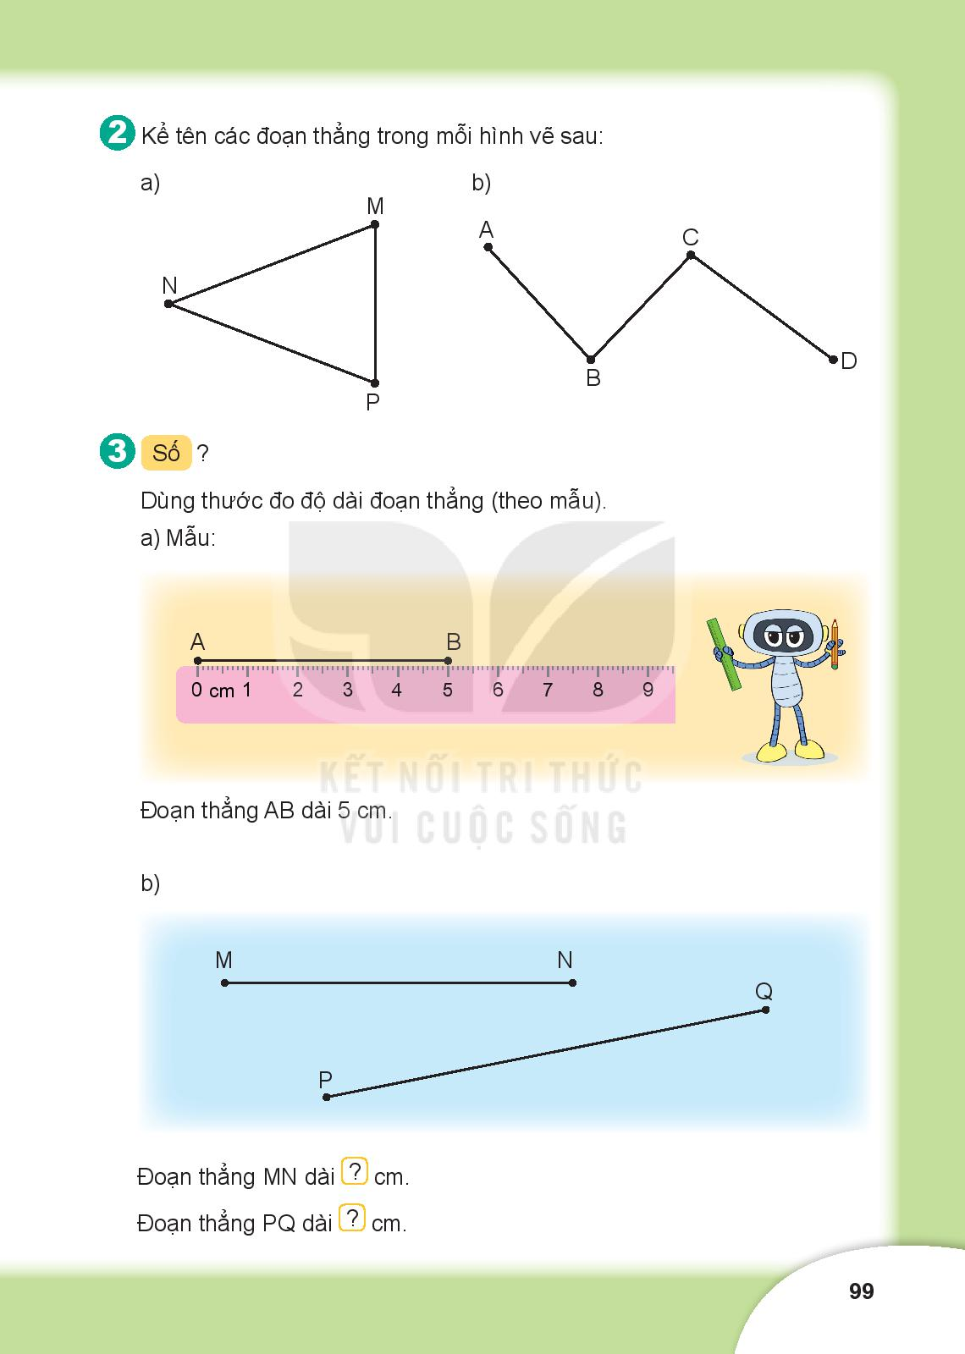

3
Số ?
5cm
B
A
.
.
7cm
9cm

